Slide 1
～男女平等意識を高める校内短時間研修～
１ 男女共同参画の視点に
立った表現について
本日の研修内容 約18分（時間は目安です）
（１）表現チェックシート等 5分
（２）協議 10分
（３）発表 2分
（４）様々な表現の仕方・場面 1分
埼玉県 男女平等教育推進委員会
Notes:
本日の短時間研修
「１ 男女共同参画の視点に立った表現について」ということで、
内容については、御覧のとおりです。
（１）表現チェックシート 5分
（２）協議 10分
（３）発表 2分
（４）様々な表現の仕方・場面 1分

Slide 2
自分の意識について考える
Notes:
はじめに、自分の意識について考えるということで、≪★クリック≫
※≪★クリック≫はページ送り・アニメーションのタイミングです。

Slide 3
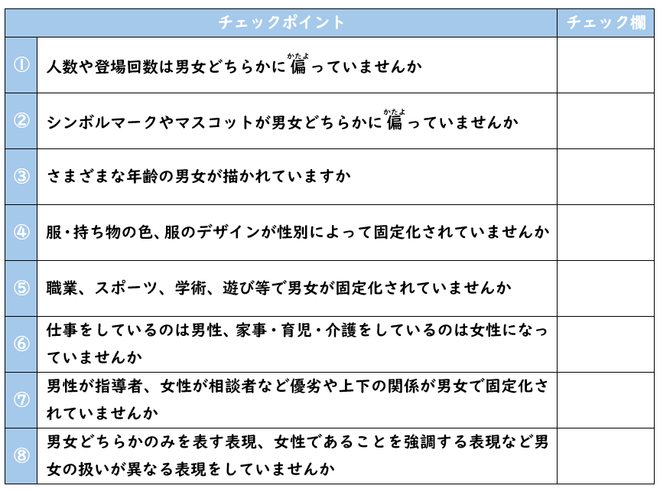

（１）表現チェックシート
・男女を入れ替えて違和感はありませんか？
・女性又は男性だけで企画・作成していませんか？
・ステレオタイプ（固定的）な表現になっていませんか？
・児童生徒、保護者等を不快な気持ちにさせる表現ではない
か、異なる性別、年代や立場で確認してみましょう。
※ チェックポイントの内容は、学校の実態に合わせて変更しても差し支
えありません。
参考：『男女共同参画の視点から考える表現ガイド』県民生活部 男女共同参画課（現：人権・男女共同参画課）
Notes:
画面にあります表現チェックシートを実施していただきます。
授業や生徒指導、配布物、教材等、先生方御自身の普段の実践を思い浮かべながらチェックしてみてください。
チェックが終わりましたら、先生方の普段の教育活動の中でシートにはない隠れた思い込みなどがないか考えてみてください。5分時間を取ります。
それではお願いします。
（5分後）
はい時間です。いかがだったでしょうか？

Slide 4
（２）協議・（３）発表
協議のテーマ：表現チェックシートの結果と隠れた思い込みについて
POINT・「普段の教育活動の中でシートにはない隠れた思い込みにはどんなものがあるか」
・「教育現場での男女平等についての気付きや自分の考えの共有」 など
Notes:
それではここからは、シートを基に10分間 グループ協議を行います。
御記入いただいた表現チェックシートの結果と先生方の普段の教育活動の中でシートにはない隠れた思い込みを近くの方と共有し、教育現場での男女平等について気付いたことや自分の考えなどを話し合ってください。
それでは協議をスタートしてください。
（10分後）
時間になりましたのでそこまでにしてください。
協議ありがとうございました。
それでは2組に発表していただきたいと思います。
1組1分程度でお願いします。
発表者が発表したら拍手
ありがとうございました。続きまして・・・

Slide 5
（４）様々な表現の仕方・場面
Notes:
次に、様々な表現の仕方・場面についてお話しいたします。

Slide 6
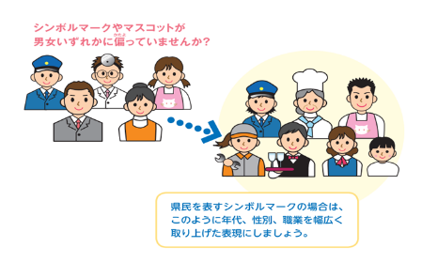
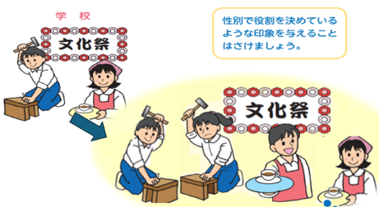
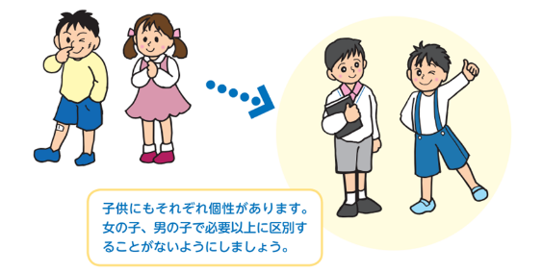
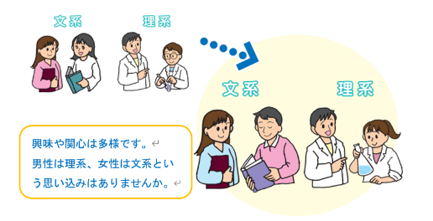
①
②
④
③
出典：『男女共同参画の視点から考える表現ガイド』県民生活部 男女共同参画課（現：人権・男女共同参画課）
Notes:
こちらを御覧ください。
①シンボルマークはこのように年代や性別、職業を幅広く取り上げた表現にしましょう。
②男女をわかりやすく表現しようとするあまりに、固定的な性別役割分担意識にとらわれないようにしましょう。
学校では、力仕事は男性、教室の装飾などは女性など、性別で役割分担していませんか？
（時間があれば、先生方の身の回りにある性別役割分担意識にとらわれていることについて意見を出し合う。）
③必要以上に女性と男性を区別していませんか？ 服装・外見、興味、性格、振舞において必要以上に区別しないようにしましょう。
④興味関心は多様です。男性だから、女性だからという思い込みに気を付けましょう。
無意識の思い込みはなかなかなくなりません。わたしたちにできるのは、「自分にも無意識の思い込みがある」と、いつも頭の片隅に置いておくことです。
言葉にしたり、行動に移したりする前に「これって自分の無意識の思い込みかもしれない」と考えることができます。
もし行動に移してしまっても、相手の反応などから「これは自分の無意識の思い込みだったんだ」と気が付くことができます。
皆さんも普段から男女平等意識を持つようにしましょう。

Slide 7
以上で研修会を終了いたします。
お疲れ様でした。
内閣府男女共同参画局 男女共同参画週間のキャッチフレーズ 第2５回（令和７年度）
テーマ:企業や地域において活躍する女性人材の育成、女性活躍・男女共同参画推進のリーダー・担い手
の育成と専門性の向上など、「人材の育成・ネットワークの形成」を軸とした取組を進めるため
のキャッチフレーズ
最優秀作品
誰でも、どこでも、自分らしく （福岡県 小田 多恵さん）
優秀作品
人が育つ、絆が広がる、未来が変わる （新潟県 阿部 一騎さん）
育成しよう 貴重な人材 醸成しよう 共同参画 （大阪府 山野 大輔さん）
Notes:
こちらに表示されているのは、第25回（令和7年度）内閣府男女共同参画局 男女共同参画週間のキャッチフレーズ 選出作品です。
（時間があれば）最後にグループごとにキャッチフレーズづくりを行い発表したり、校内に掲示したりする。（掲示の際は、ポスターひな形を御活用ください。）
以上で研修会を終了いたします。お疲れ様でした。

